Slide 1


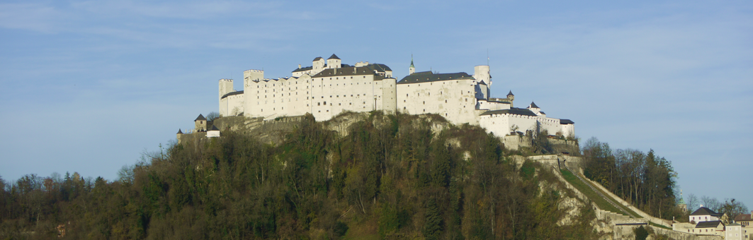
FOSSGIS 2016 Salzburg
Abschlussveranstaltung 06. Juli 2016

Slide 2
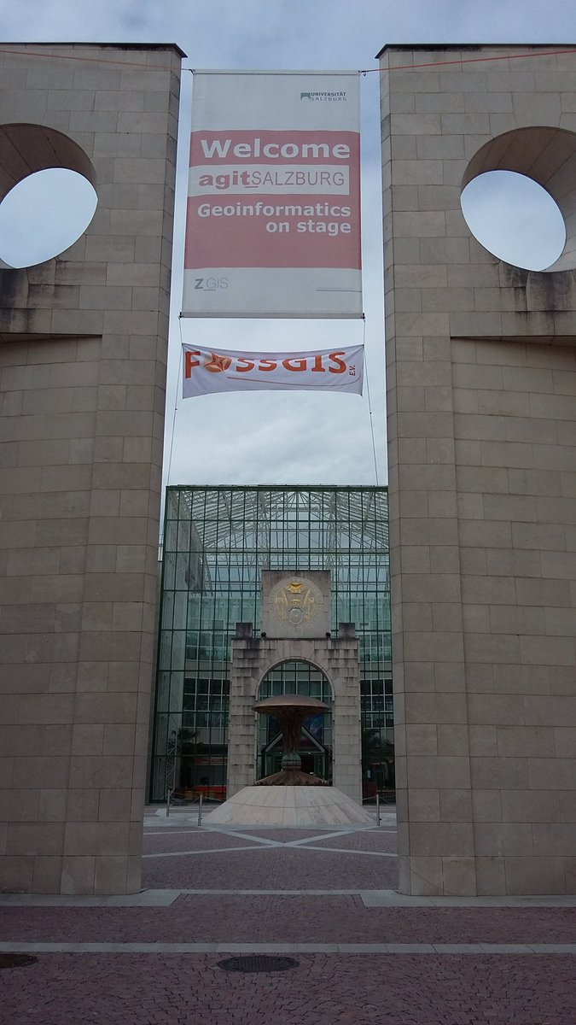
FOSSGIS 2016 Salzburg
Lokal Team
Orgateam FOSSGIS/OSM
Danke
Workshopteam
Programmkomitee
Videoteam
Abschlussveranstaltung 06. Juli 2016

Slide 3
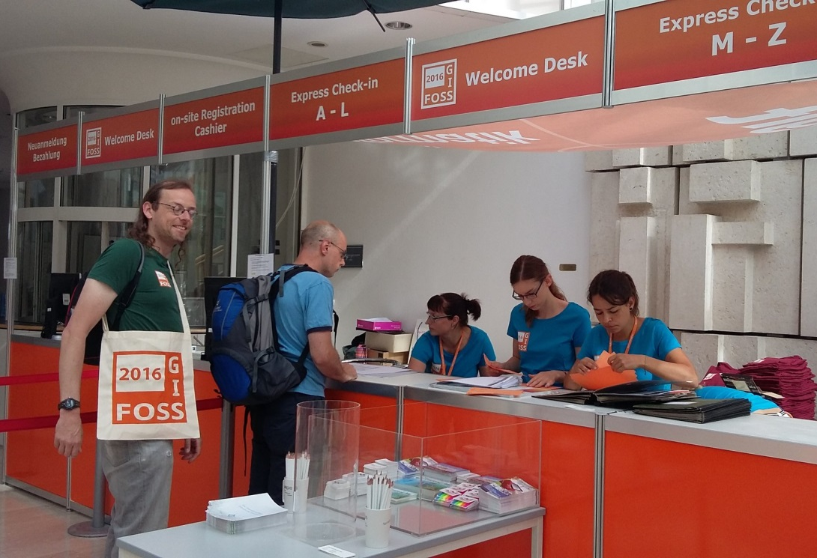



FOSSGIS 2016 Salzburg
Danke Lokal Team
Abschlussveranstaltung 06. Juli 2016

Slide 4
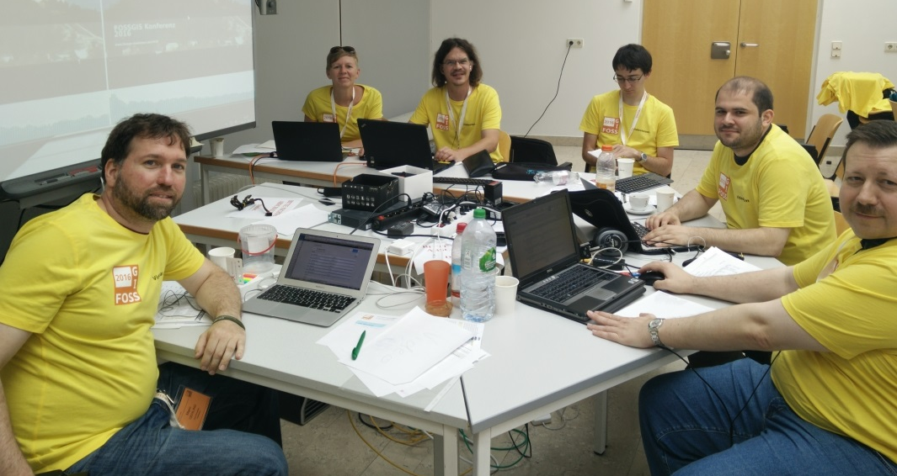
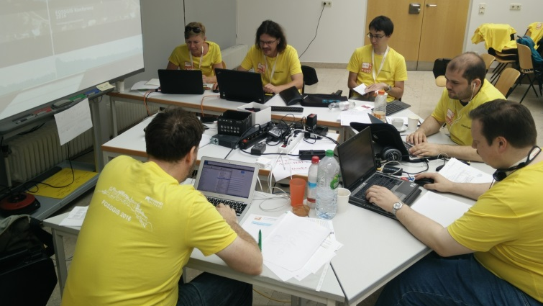
FOSSGIS 2016 Salzburg
Danke Videoteam
Danke an den CCC
für die Hardware
schon seit FOSSGIS 2011
in Heidelberg aktiv
Livestream
33h in FullHD in 2 Formaten
Verfügbar direkt zum Ende Konferenz auf Konferenzhomepage
TiB - Technische Informationsbibliothek Hannover https://www.tib.eu
Abschlussveranstaltung 06. Juli 2016

Slide 5

FOSSGIS 2016 Salzburg
Danke an das Programmkomitee
Abschlussveranstaltung 06. Juli 2016

Slide 6
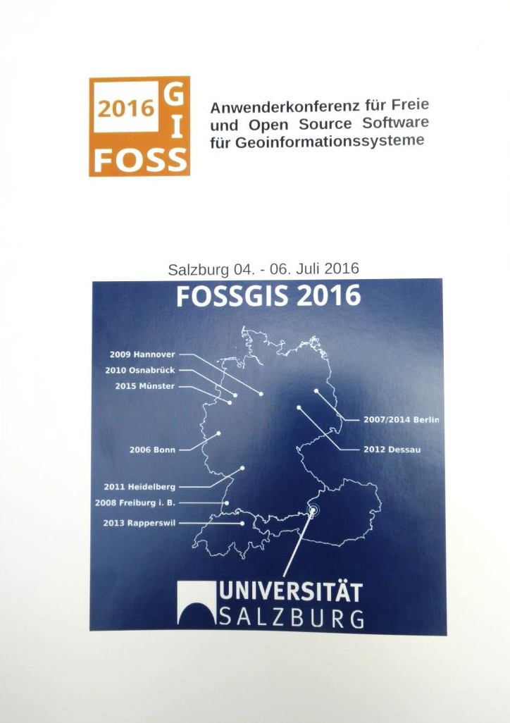
FOSSGIS 2016 Salzburg
Danke für den Tagungsband
10 Jahre
Abschlussveranstaltung 06. Juli 2016

Slide 7

FOSSGIS 2016 Salzburg
Danke für das Programmheft
Abschlussveranstaltung 06. Juli 2016

Slide 8
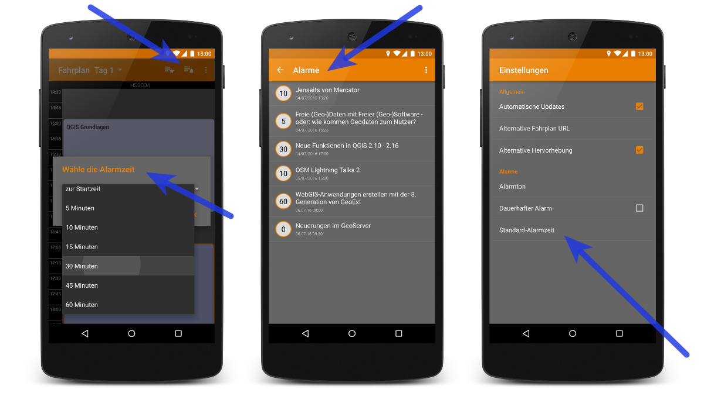
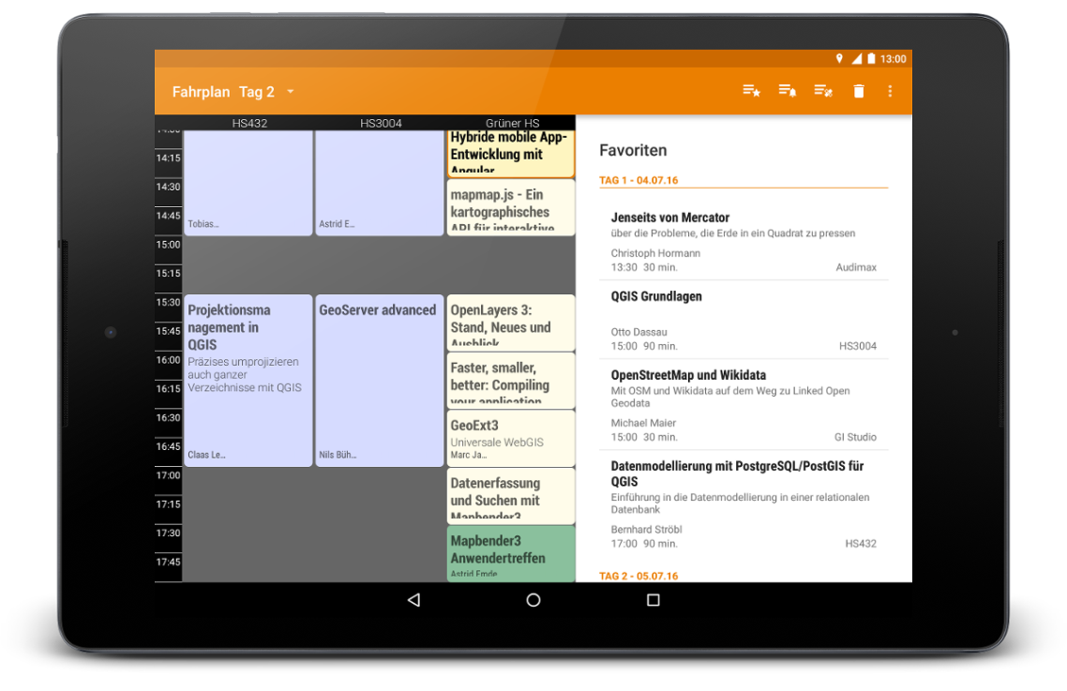
FOSSGIS 2016 Salzburg
Danke für die
Programm-APP
Abschlussveranstaltung 06. Juli 2016

Slide 9
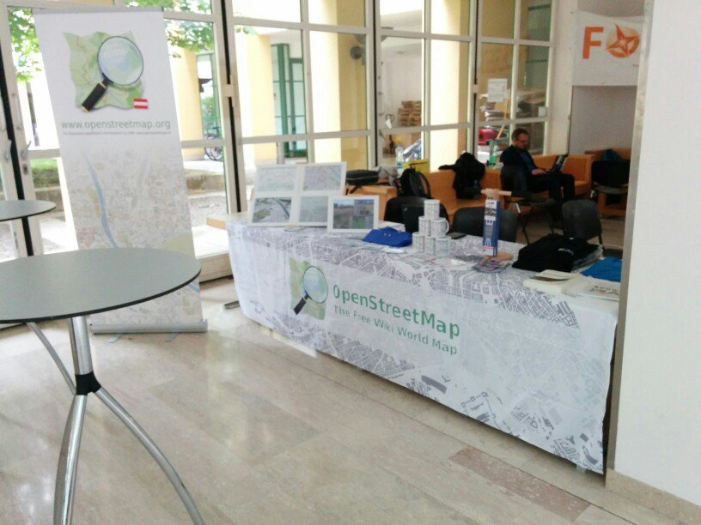
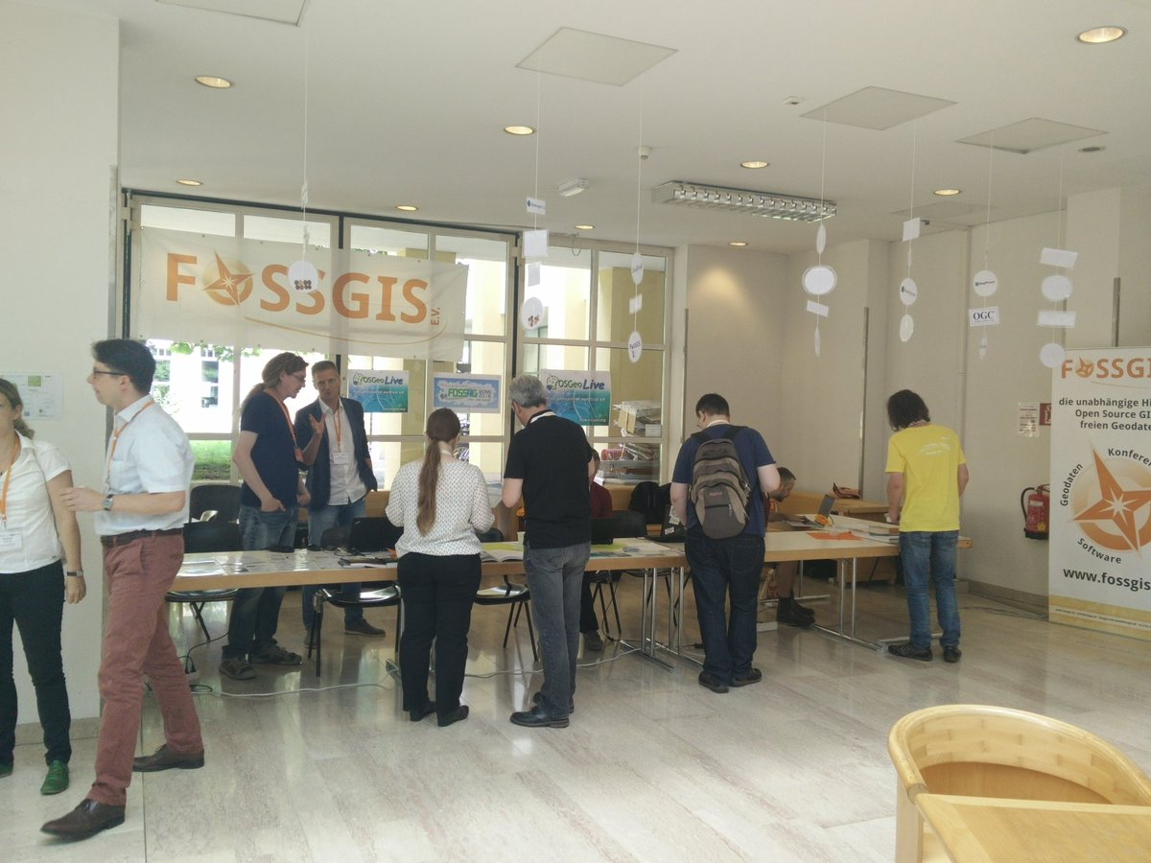
FOSSGIS 2016 Salzburg
Danke FOSSGIS OSGeo OSM Stand
Abschlussveranstaltung 06. Juli 2016

Slide 10







FOSSGIS 2016 Salzburg
Danke an die Sponsoren
Silber
Bronze
Abschlussveranstaltung 06. Juli 2016

Slide 11
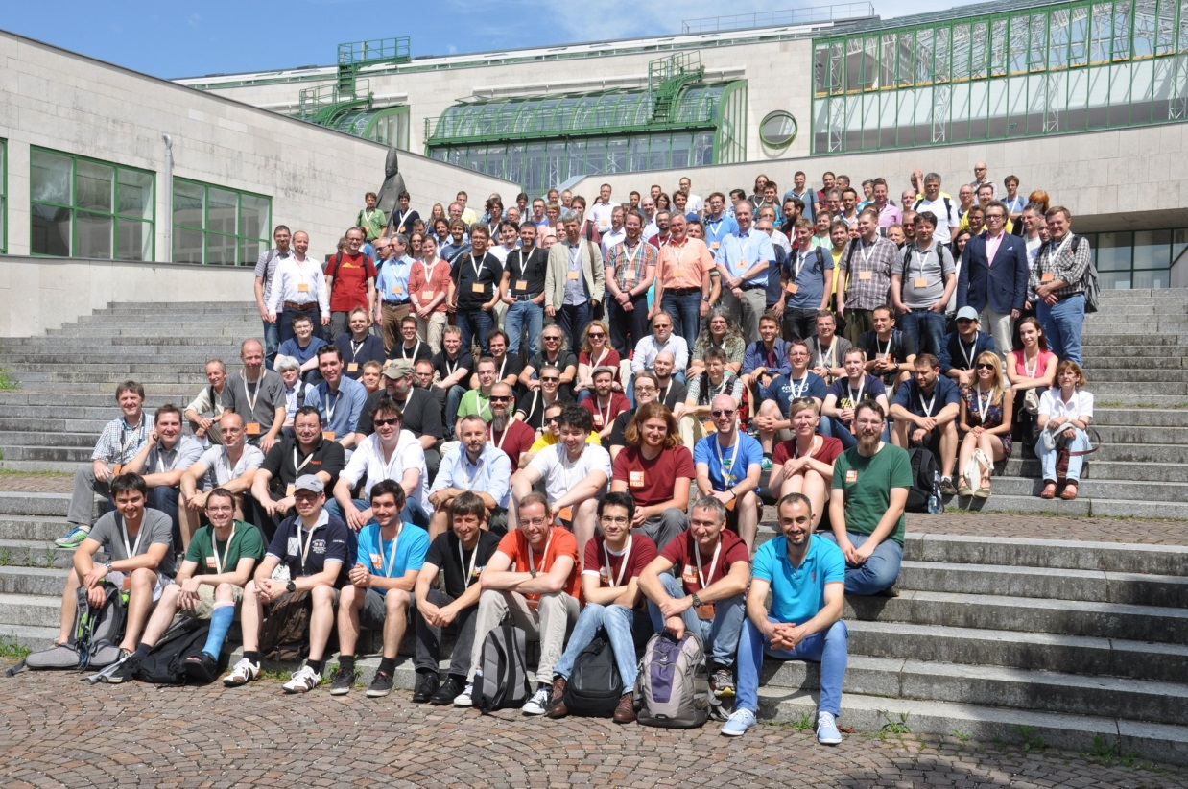
FOSSGIS 2016 Salzburg
Danke an alle Beteiligten
Abschlussveranstaltung 06. Juli 2016

Slide 12
FOSSGIS 2016 Salzburg
FOSSGIS in Zahlen
226 Anmeldungen
10 nicht am WelcomeDesk eingecheckt
Workshopbuchungen: ~130
Abschlussveranstaltung 06. Juli 2016

Slide 13
FOSSGIS 2016 Salzburg
FOSSGIS 2016 in Bildern
http://www.flickr.com/photos/uni-Salzburg
Abschlussveranstaltung 06. Juli 2016

Slide 14
FOSSGIS 2016 Salzburg
Teilnehmerbefragung
gerne noch ausfüllen
und am FOSSGIS Stand abgeben
Abschlussveranstaltung 06. Juli 2016

Slide 15

?
2017

Slide 16

FOSSGIS 2016 Salzburg
Abschlussveranstaltung 06. Juli 2016

Slide 17



FOSSGIS 2016 Salzburg
OSM Sommercamp und FOSSGIS Hacking Event 2016
vom 12.-14. August 2016 im Linuxhotel
in Essen - Anmeldung im FOSSGIS-Wiki
Abschlussveranstaltung 06. Juli 2016

Slide 18


FOSS4G Bonn
24.8. - 26.8.2016
Abschlussveranstaltung 06. Juli 2016

Slide 19


FOSS4G OSGeo Code Sprint
So 21.8. - Di 23.8
Sa 27.8. - So 28.8.
Weitere Informationen
Abschlussveranstaltung 06. Juli 2016

Slide 20
FOSSGIS 2016 Salzburg
OSM Hacking Weekend
vom 15.-16. Oktober 2016
in Berlin im Büro 2.0
Abschlussveranstaltung 06. Juli 2016

Slide 21
FOSSGIS 2016 Salzburg
Elbe-Labe-Treffen
Vom 8.-9. Oktober 2016
in Dresden
Abschlussveranstaltung 06. Juli 2016

Slide 22
FOSSGIS 2016 Salzburg
Sektempfang
vom FOSSGIS Stand!
Abschlussveranstaltung 06. Juli 2016

Slide 23
FOSSGIS 2016 Salzburg
- auf der AGIT!
FOSSGIS/OSGeo/OSM Stand
Vorträge
Workshops
OSGeo Day
10 Jahre OSGeo
Abschlussveranstaltung 06. Juli 2016

Slide 24

FOSSGIS 2016 Salzburg
Vielen Dank !
Gute Heimreise
oder viel Spaß auf
Abschlussveranstaltung 06. Juli 2016

